Slide 1
ПЕРСПЕКТИВЫ ДЕЯТЕЛЬНОСТИ АО» НАЦИОНАЛЬНЫЙ ЦЕНТР ГОСУДАРСТВЕННОЙ НАУЧНО-ТЕХНИЧЕСКОЙ ЭКСПЕРТИЗЫ"
АСТАНА, 2022

Slide 2
ОСНОВНЫЕ НАПРАВЛЕНИЯ
Организация проведения государственной научно-технической экспертизы научных, научно-технических проектов и программ, а также проектов коммерциализации результатов научной, научно-технической деятельности
1
2
Организация работы Национальных научных советов
Государственный учет научных, научно-технических
проектов и программ, отчетов и диссертаций PhD
3
Мониторинг реализации научных, научно-технических проектов и программ, проектов коммерциализации результатов научной и (или) научно-технической деятельности на стадиях их выполнения и завершения и направление его итогов в национальные научные советы
4
5
Информационно-аналитическая деятельность
www.ncste.kz

Slide 3
ОРГАНИЗАЦИЯ ГОСУДАРСТВЕННОЙ НАУЧНО-ТЕХНИЧЕСКОЙ ЭКСПЕРТИЗЫ ПРОЕКТОВ И ПРОГРАММ, ПРОЕКТОВ КОММЕРЦИАЛИЗАЦИИ РННТД
Государственная научно-техническая экспертиза научно-технических проектов и программ за 2022 год
Вид финансирования | Количество, ед
 | подано объектов | объекты, прошедшие ГНТЭ (индивидуальные/комплексные) | объекты, рекомендованные/ одобренные ННС | экспертные заключения
Программно-целевое финансирование (3 конкурса) | 167 | 137 | 62 | 517
Грантовое финансирование (5 конкурсов) | 4213 | 3168 | 968 | 11512
Программно-целевое и грантовое финансирование (653 отчетов) | 653 | 653 | 653 на рассмотрении ННС | 809
Итого | 5033 | 3958 | 1030 | 12838
Экспертиза наиболее перспективных проектов коммерциализации РННТД на 2022-2024 годы
Вид финансирования | Количество, ед
 | подано объектов | объекты, прошедшие ГНТЭ | одобренные ННС | экспертные заключения
Грантовое финансирование | 152 | 134 | 72 | 536
www.ncste.kz

Slide 4
Организация работы Национальных научных советов
Заседания ННС по приоритетным направлениям за 2022 год
В силу постановления Правительства Республики Казахстан от 16 мая 2011 года №519 «О национальных научных советах» АО НЦГНТЭ является рабочим органом Национальных научных советов, который организует работу советов
Организовано 128 заседаний ННС:
«Геология, добыча и переработка минерального и углеводородного сырья, новые материалы, технологии, безопасные изделия и конструкции» - 19;
«Рациональное использование водных ресурсов, животного и растительного мира, экология» - 11;
«Энергетика и машиностроение» - 13;
. «Информационные, коммуникационные и космические технологии» - 9;
«Наука о жизни и здоровье» - 11;
«Исследования в области образования и науки» - 11;
«Исследования в области социальных и гуманитарных наук» - 11;
«Устойчивое развитие агропромышленного комплекса и безопасность сельскохозяйственной продукции» - 8;
«Национальная безопасность и оборона» - 10;
«Научные исследования в области естественных наук» - 21;
«Коммерциализация результатов научной и (или) научно-технической деятельности» - 4.
128 заседаний ННС организовано (по плану 50)
533 решений ННС были направлены в уполномоченные органы
667 ответов дано на обращения по научным и научно-техническим проектам/программам
Вопросы рассматриваемые ННС касались деятельности всех отраслевых министерств в сфере науки
www.ncste.kz

Slide 5
ГОСУДАРСТВЕННЫЙ УЧЕТ НАУЧНЫХ, НАУЧНО-ТЕХНИЧЕСКИХ ПРОЕКТОВ И ПРОГРАММ, ОТЧЕТОВ О НАУЧНОЙ И НАУЧНО-ТЕХНИЧЕСКОЙ ДЕЯТЕЛЬНОСТИ, ДИССЕРТАЦИЙ PHD
По государственному учету
2022 год (зарегистрировано):
12 научных, научно-технических программ
1017 научных, научно-технических проектов
656 отчетов по научным проектам
1478 кратких сведений о реализации проектов по проектам выполнение в рамках ГФ
106 результатов научной и (или) научно- -технической деятельности
631 диссертаций доктора философии PhD
www.ncste.kz

Slide 6
МОНИТОРИНГ НАУЧНЫХ, НАУЧНО-ТЕХНИЧЕСКИХ ПРОЕКТОВ И ПРОГРАММ, ПРОЕКТОВ КОММЕРЦИАЛИЗАЦИИ
Количество проектов и программ подлежащих мониторингу в соответствии с договором №47 от 15 февраля 2022 года заключенного между КН МНВО РК АО НЦГНТЭ
877
Проектов в рамках конкурсов грантового финансирования.
Программ в рамках конкурсов программно-целевого финансирования и вне конкурсных процедур.
123
48
Проектов коммерциализации результатов научной и (или) научно-технической деятельности.
1048
Общее количество объектов мониторинга
www.ncste.kz

Slide 7
ВОССТАНОВЛЕНИЕ НАЦИОНАЛЬНОЙ СИСТЕМЫ НАУЧНО-ТЕХНИЧЕСКОЙ ИНФОРМАЦИИ Поручение главы государства Токаева К.К.
ПУТЬ РЕАЛИЗАЦИИ
Восстановление национальной системы научно-технической информации (НТИ) на базе НЦГНТЭ, с наделением последнего дополнительными функциями.
ЦЕЛЬ
Оказание современных информационных услуг, ориентированных на поддержку исследований и управленческих решений как в научно-технической и промышленной сферах.
Форма завершения:
ПП РК;
изменения в Закон РК
«О науке»;
Планируемые функции:
научно-методическое, информационно-аналитическое обеспечение процесса управления наукой;
сбор, аналитико-синтетическая обработка НТИ и формирование статистической информации;
анализ НТИ (вкл. рейтинговые оценки организаций и исполнителей)
анализ технологических тенденций и прогнозирование (мониторинг ресурсов НТИ);
подготовка информационно-аналитических материалов для органов государственного управления;
мониторинг и систематизация научных публикаций в отечественных и зарубежных информационных ресурсах.
www.ncste.kz

Slide 8
ВОССТАНОВЛЕНИЕ НАЦИОНАЛЬНОЙ СИСТЕМЫ НАУЧНО-ТЕХНИЧЕСКОЙ ИНФОРМАЦИИ Поручение главы государства Токаева К.К.
Ожидаемые результаты:
• качественное информационное, аналитическое обеспечение государственного и экономического планирования, политики в области науки;
• выработка рекомендаций для профильных органов государственного управления;
• укрепление связи по линии государство-наука-экономика, повышение «технологичности» науки;
• получение объективной картины о состоянии отечественной науки, результативности научных исследований и разработок, их ресурсной обеспеченности в отраслевом, институциональном и региональном разрезах в сопоставлении с мировыми научными трендами;
• ориентация региональной науки на решение конкретных, локальных задач;
• регулярный и системный библиометрический анализ научных публикаций Казахстана в отечественной и зарубежных базах цитирования, отражающий публикационную активность и цитируемость казахстанских трудов как в целом по стране, так и по областям знания.
• определение места казахстанской науки в мировой научной среде, выявление перспективных направлений её развития;
www.ncste.kz

Slide 9
СОЗДАНИЕ НАЦИОНАЛЬНОГО ИНДЕКСА НАУЧНОГО ЦИТИРОВАНИЯ Поручение главы государства Токаева К.К.
ЦЕЛЬ
Создание национального библиометрического инструмента системы научно-технической информации с перспективой масштабирования на региональный уровень
Текущая ситуация
Перспективы
База данных по публикациям в 189 казахстанских научных журналах (более 198 тысяч статей, более 500 тысяч ссылок).
Функция поиска по отдельным критериям: автор, название журнала, год публикации.
Объединение научной литературы, поисковых систем, баз данных и в общую страновую информационную научную инфраструктуру, т.е. создание национального инструмента наукометрии.
Внедрение национального библиометрического инструмента с перспективой масштабирования на региональный уровень .
Повышение субъектности казахстанской науки в системе глобальных научных координат.
Повышение транспарентности процесса финансирования научных проектов.
Повышение требований к редакционной политике научных журналов.
Создание условий для интеграции КазИНЦ в международные базы цитирования (интеграция казахстанской науки в мировое сообщество ученых).
Функционирование национального библиометрического инструмента с перспективой масштабирования на региональный уровень
www.ncste.kz

Slide 10
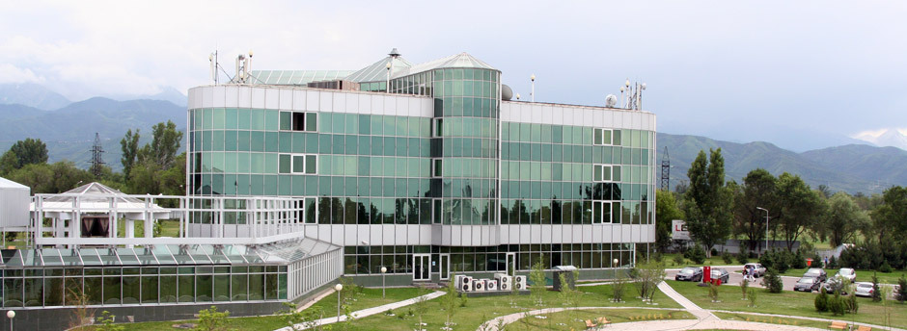
«АИС НЦГНТЭ – единое окно взаимодействия Науки и Бизнеса страны»
Поручение Главы государства Токаева К.К.
Совершенствуется правовая основа организации и проведения экспертизы и мониторинга проектов финансируемых из иных источников, в том числе в рамках 1% отчисления от недропользователей.
Внести дополнение в НПА (Закон «О науке», ПП РК №575, ПП РК №519, ПП РК №891) и Устав АО «НЦГНТЭ» пункт о возможности проведения экспертизы и мониторинга проекта финансируемых из иных источников, в том числе в рамках 1% отчисления от недропользователей.
«Центр научно-технологических инициатив»
Парк информационных технологии «Алатау»
www.ncste.kz

Slide 11
НАЦИОНАЛЬНЫЙ ЦЕНТР ГОСУДАРСТВЕННОЙ
НАУЧНО-ТЕХНИЧЕСКОЙ ЭКСПЕРТИЗЫ
БЛАГОДАРЮ ЗА ВНИМАНИЕ !
www.ncste.kz

